Slide 1
DAS SIND DIE GEWINNER!
Mach das schönste Foto!

Slide 2
Mach das schönste Foto von deiner Stadt!
Thema:
mein schönster Platz
Was für ein Dokument ist das?

Slide 3
Mach das schönste Foto von deiner Stadt!
Thema:
mein schönster Platz
Was wird organisiert?

Slide 4
Mach das schönste Foto von deiner Stadt!
Thema:
mein schönster Platz
Was ist das Thema?

Slide 5
Mach das schönste Foto von deiner Stadt!
Thema:
mein schönster Platz
Welche Stadt organisiert den Fotowettbewerb?

Slide 6
Mach das schönste Foto von deiner Stadt!
Thema:
mein schönster Platz
Wo liegt Luzern?

Slide 7
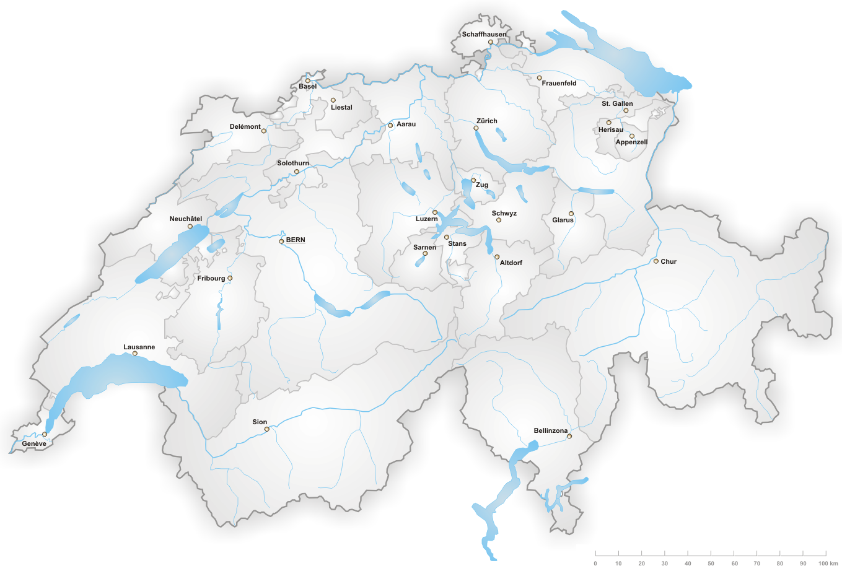

Slide 9
(Arbeitsblatt )

Slide 10
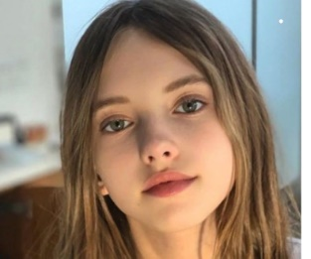
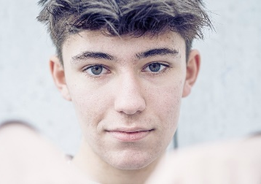
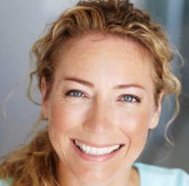
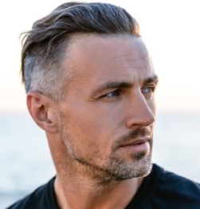
Das sind die Gewinner!
 Wie viele Personen hörst du?
1  2  3  4  5  6
…………………. …………………. …………………. ………………….
 Welche Eigennamen hörst du? (Vorname / Familienname / Stadt / Land …)
.............................................................................................................................
.............................................................................................................................
 Welche Wörter verstehst du?
.............................................................................................................................
.............................................................................................................................

Slide 11
ELENA
MATTEO
NOAH

Slide 12
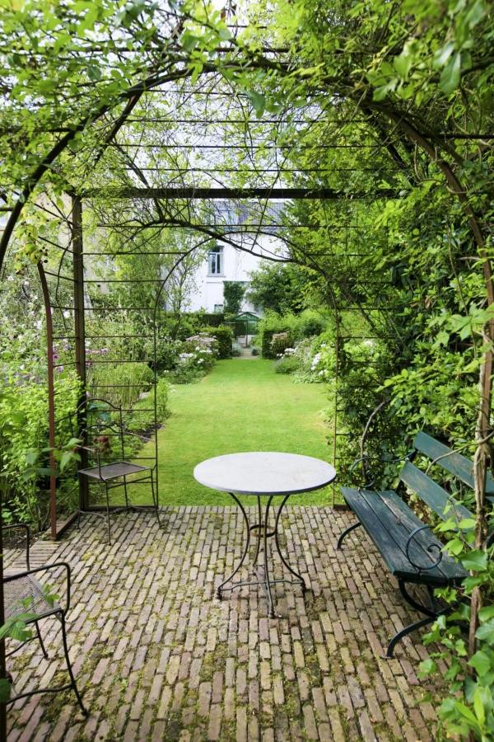
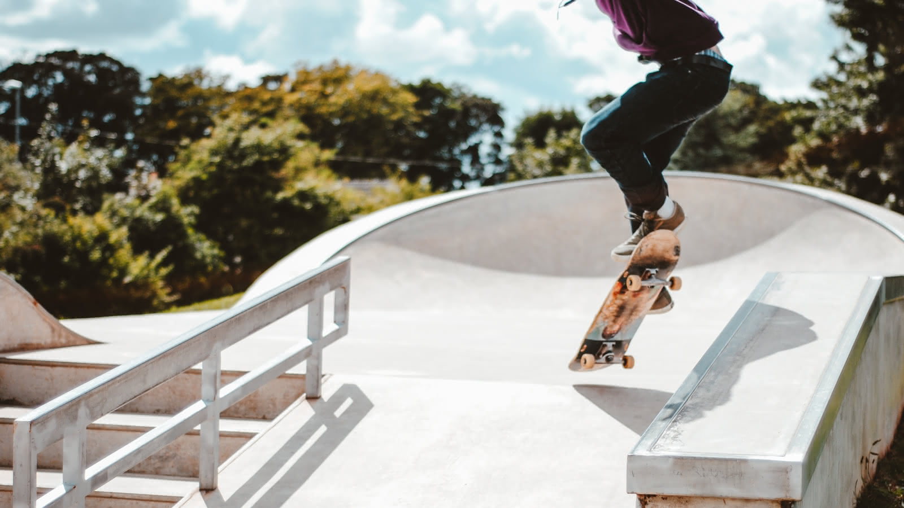
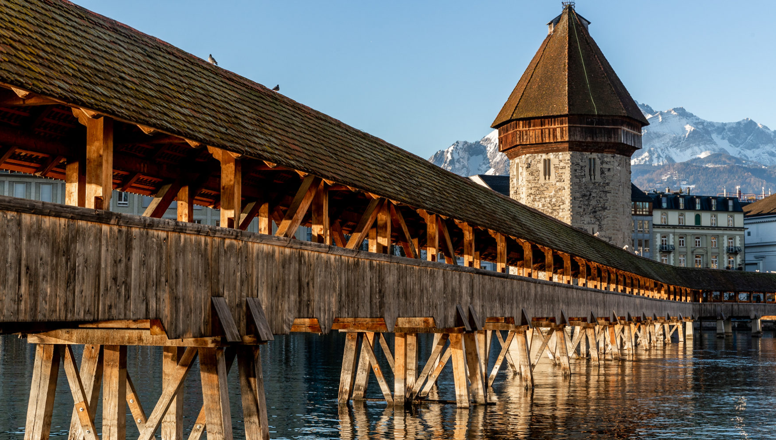
2
3
1
Das Foto …. ist das Foto von …

Slide 13
……………………
……………………
……………………
…………………….
Was stellt das Foto dar?
Welche Informationen haben wir?
………………(Foto von Elena)

Slide 14
……………………
……………………
……………………
…………………….
……………………(Foto von Matteo)
Was stellt das Foto dar?
Welche Informationen haben wir?

Slide 15
……………………
……………………
……………………
…………………….
…………………… (Foto von Noah)
Was stellt das Foto dar?
Welche Informationen haben wir?

Slide 16
(Übungsheft Seite 27)

Slide 17
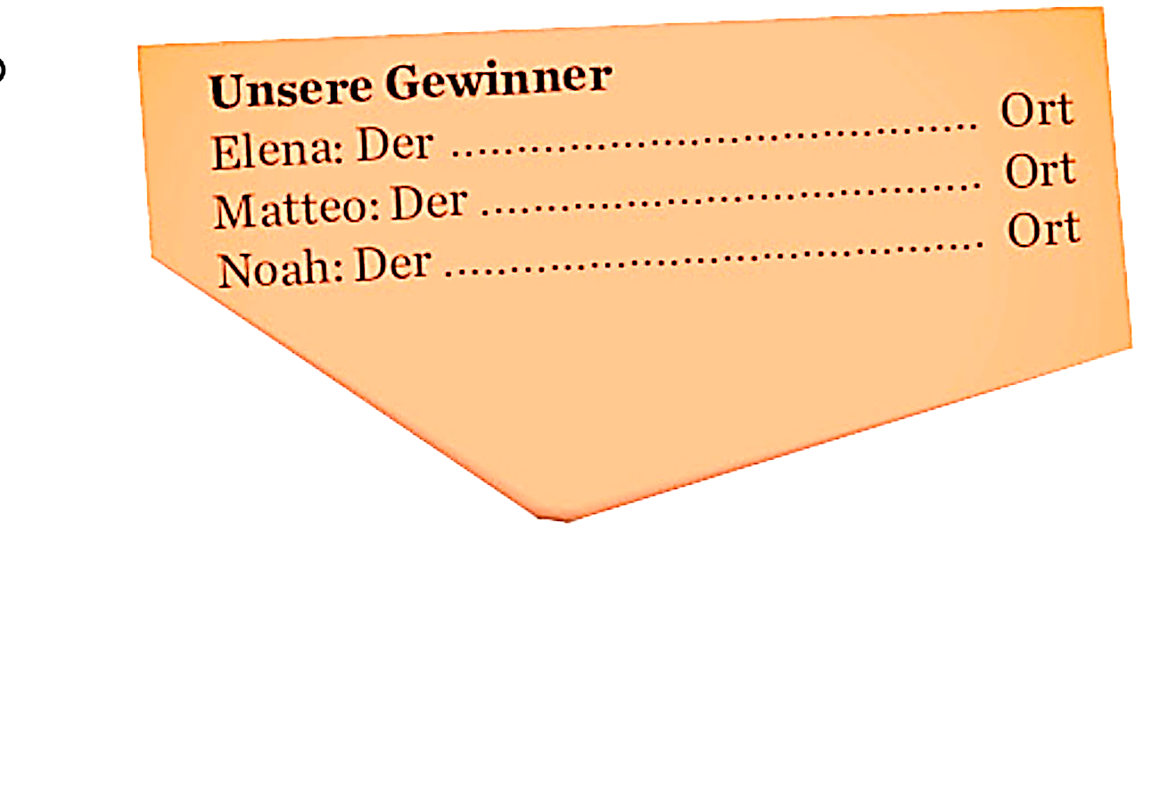
Hör gut zu! Wer hat welches Foto gemacht?
ruhigste
trendigste
romantischste

Slide 18
Warum sind diese Orte ihre Lieblingsplätze?

Slide 19
Fotowettbewerb in Luzern:
Elena bekommt einen Preis für den ………………………… Ort.
Im Garten kann sie …
Matteo bekommt einen Preis für den ………………………… Ort.
Im Skatepark kann er …
Noah bekommt einen Preis für den ………………………… Ort.
Die Kapellbrücke ist …

Slide 20
Bilan grammatical : Le superlatif
On forme le superlatif en ajoutant –st à l‘adjectif.
billig = das billigste Restaurant
Attention, les adjectifs courts avec un « a », un « o » ou un « u » prennent un Umlaut.
jung = der jüngste Bruder / alt = die älteste Schwester
Il existe aussi quelques exceptions.
gut = die beste Schokolade

Slide 21
(Buch Seite 43)

Slide 22
schönsten
tollsten
beste
größte

